Slide 1

TRƯỜNG TIỂU HỌC HƯNG ĐẠO
CHÀO MỪNG QUÝ THẦY CÔ
VỀ DỰ GIỜ LỚP 1
Môn: Đạo đức
Giáo viên: Lê Thanh Huyền
Lớp: 1A6

Slide 2
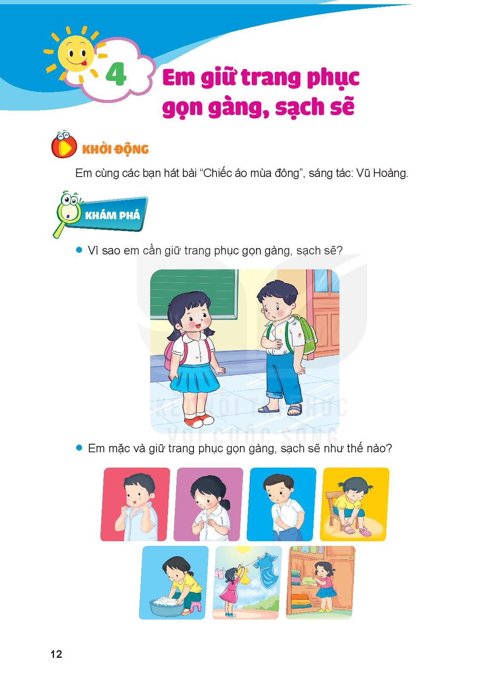

Slide 3
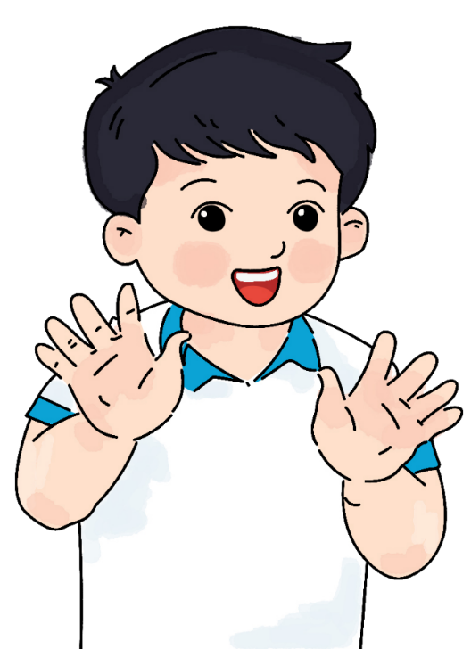

Đạo đức
Bài 4: Em giữ trang phục gọn gàng, sạch sẽ

Slide 12
